Slide 1
ДЖУТОВАЯ ФИЛИГРАНЬ
Работу выполнила
Малькова Л.А.
учитель ИЗО и Технологии
МОУ-МАЛЕЕВСКАЯ СОШ
2019г.

Slide 2
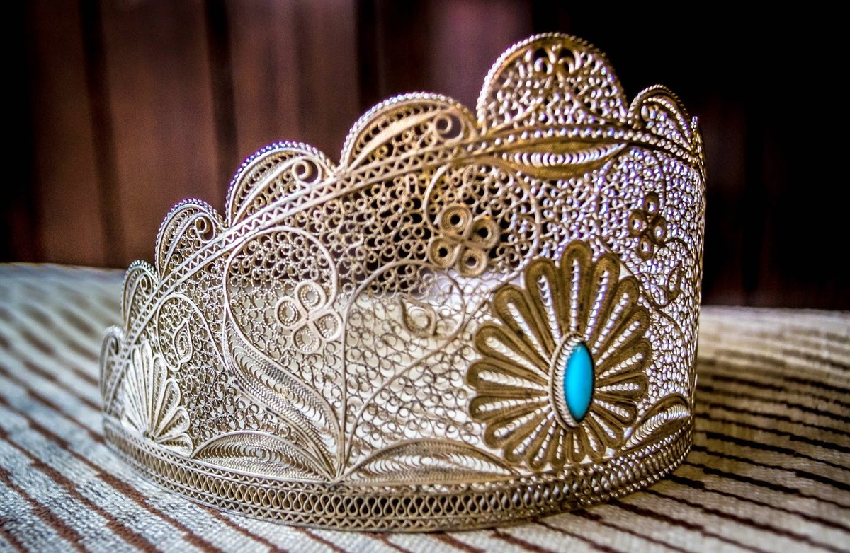
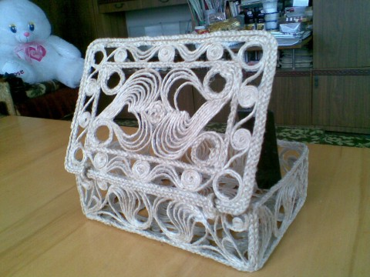
Чудеса творений рук человека
ДЖУТОВАЯ ФИЛИГРАНЬ
ФИЛИГРАНЬ (СКАНЬ)

Slide 4
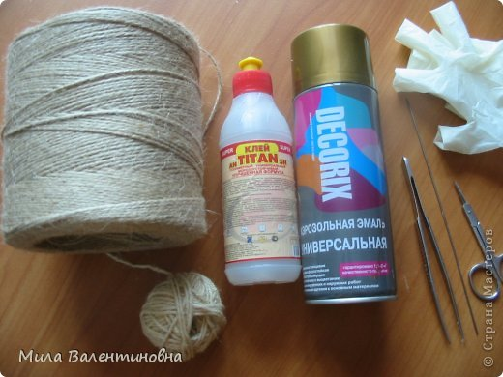
Необходимые материалы

Slide 5
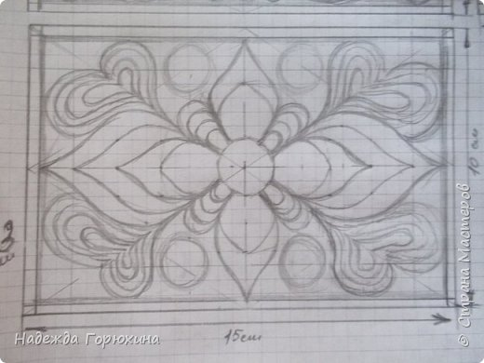
Последовательность выполнения работы

Slide 6
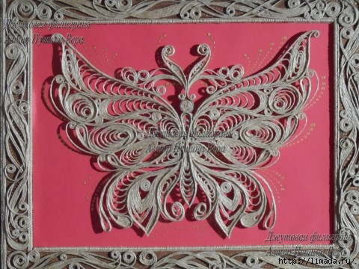
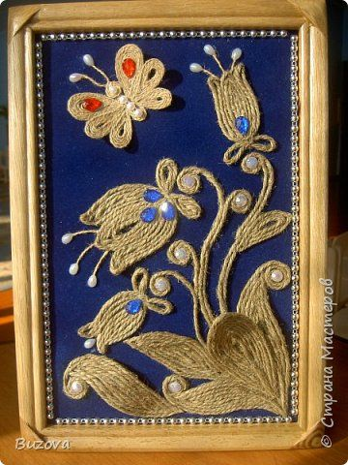
Возможные варианты работ

Slide 7
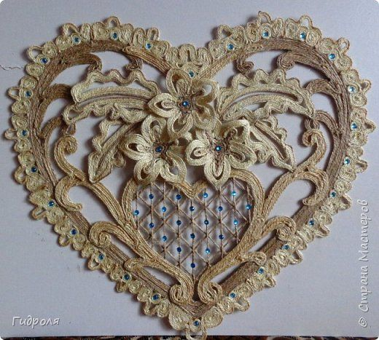
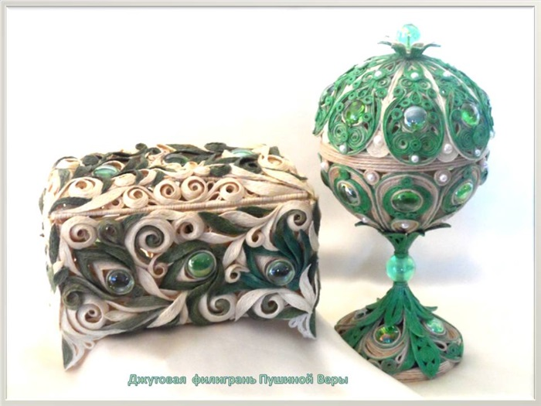
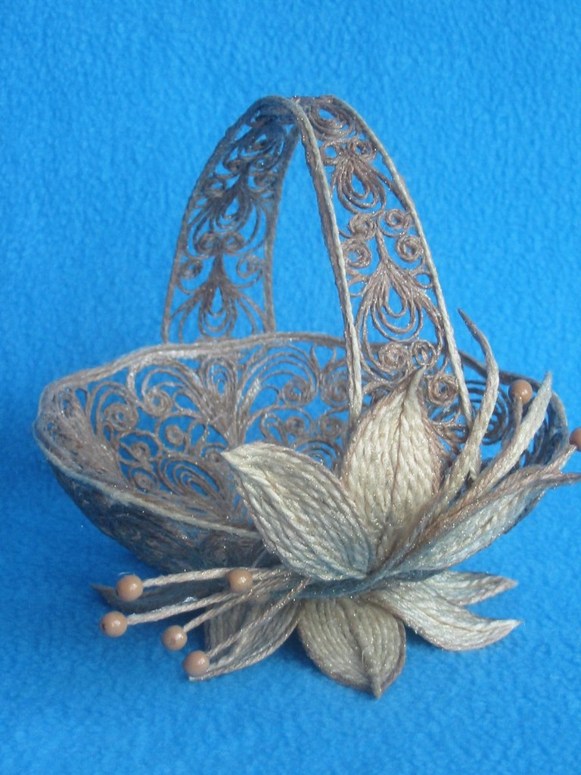
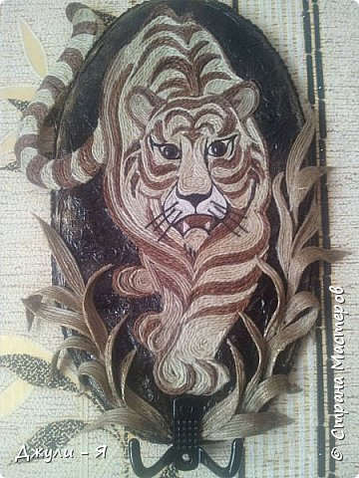

Slide 8
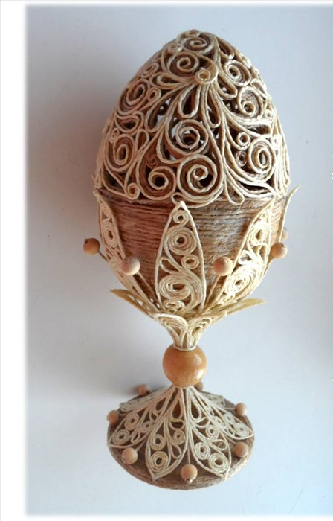
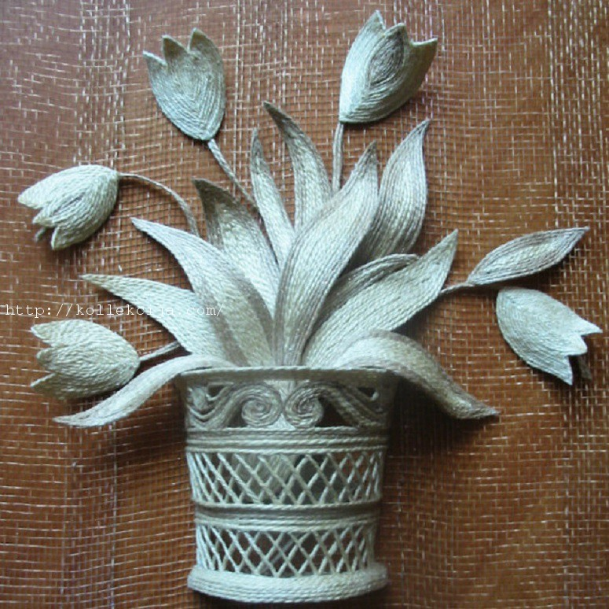

Slide 9
Творческих успехов

